Slide 1
第三章 课堂测验

Slide 2

单选题
5分
1. 计算机系统中的存贮器系统是指（ ）
A
RAM存贮器
B
ROM存贮器
C
主存贮器
D
cache、主存贮器和外存贮器
提交

Slide 3
单选题
5分
2.存储单元是指（ ）。
A
存放一个二进制信息位的存贮元
B
存放一个机器字的所有存贮元集合
C
存放一个字节的所有存贮元集合
D
存放两个字节的所有存贮元集合;
提交

Slide 4
单选题
5分
3.某SRAM芯片,存储容量为64K×16位,该芯片的地址线和数据线数目为（ ）。
A
64,16
B
16,64
C
64,8
D
16,16
提交

Slide 5
单选题
5分
4. 主存贮器和CPU之间增加cache的目的是（ ）。
解决CPU和主存之间的速度匹配问题
A
B
扩大主存贮器容量
扩大CPU中通用寄存器的数量
C
D
既扩大主存贮器容量,又扩大CPU中通用寄存器的数量
提交

Slide 6
单选题
5分
5、主存储器是计算机系统的记忆设备,它主要用来（ ）。
A
存放数据
B
存放程序
C
存放数据和程序
D
存放微程序
提交

Slide 7
单选题
5分
6. 某SRAM芯片,其容量为512×8位,除电源和接地端外,该芯片引出线的最小数目应是（ ）。
A
23
B
25
C
50
D
19
提交

Slide 8
单选题
5分
7、某机字长32位,存储容量64MB,若按字编址,它的寻址范围是（ ）。
A
2M
B
16M
C
64M
D
8M
提交

Slide 9
单选题
5分
8、EPROM是指（ ）
A
读写存储器
B
只读存储器
C
闪速存储器
D
光擦除可编程只读存储器
提交

Slide 10
单选题
5分
9、 地址总线A0(高位)~A15(低位),用4K×4的存储芯片组成16KB存储器,则加至各存储芯片上的地址线是 （ ） 。
A
A16~A15
B
A0~A9
C
A0~A11
D
A4~A15
提交

Slide 11
单选题
5分
10、在下列存储器中,存取时间的长短与信息所在的位置有关的是（ ） 。
A
主存
B
高速缓存
C
磁带
D
固存
提交

Slide 12
单选题
5分
11.磁表面存储器所记录的信息 （ ）。
A
能长期保存
B
不能长期保存
读出后,原存信息即被破坏
C
D
读出若干次后要重写
提交

Slide 13
单选题
5分
12. CPU可直接编程访问的存储器是（ ）。
A
主存储器
B
虚拟存储器
C
磁盘存储器
D
磁带存储器
提交

Slide 14
单选题
5分
13、若CPU的地址线为16根,则能够直接访问的存储区最大容量为 （ ） 。
A
1M
B
640K
C
64K
D
384K
提交

Slide 15
单选题
5分
14、表示主存容量,通常以 （ ） 为单位。
A
数据块数
B
字节数
C
扇区数
D
记录项数
提交

Slide 16
单选题
5分
15、静态RAM利用 （ ） 。
A
电容存储信息
B
触发器存储信息
C
门电路存储信息
D
读电流存储信息
提交

Slide 17
单选题
5分
16、下列因素中,与cache的命中率无关的是（ ）
A
主存的存取时间
B
块的大小
C
cache的组织方式
D
cache的容量
提交

Slide 18
单选题
5分
17、某计算机的Cache共有16块,采用2路组相联映射方式(即每组2块)。每个主存块大小为32字节,按字节编址。主存129号单元所在主存块应装入到的Cache组号是（ ） 。
A
0
B
2
C
4
D
6
提交

Slide 19
单选题
5分
18、某计算机主存容量为64KB,其中ROM区为4KB,其余为RAM区,按字节编址。现要用2K×8位的ROM芯片和4K×8的RAM芯片来设计该存储器,则需要上述规格的ROM芯片数和RAM芯片数分别是 ( ) 。
1、15
A
2、15
B
C
1,30
D
2,30
提交

Slide 20
单选题
5分
19、假定用若干个2k*4位芯片组成一个8k*8位存储器,则地址0B1FH所在芯片的最小地址是（ ）
A
0000H
B
0600H
C
0700H
D
0800H
提交

Slide 21
单选题
5分
20.下列有关RAM和ROM的叙述中,正确的是（ ）
I、 RAM是易失性存储器，ROM是非易失性存储器
II、 RAM和ROM都是采用随机存取的方式进行信息访问
III、RAM和ROM都可用作Cache
IV、RAM和ROM都需要进行刷新
仅I和II
A
仅II和III
B
仅I,II,III
C
仅II,III,IV
D
提交

Slide 22
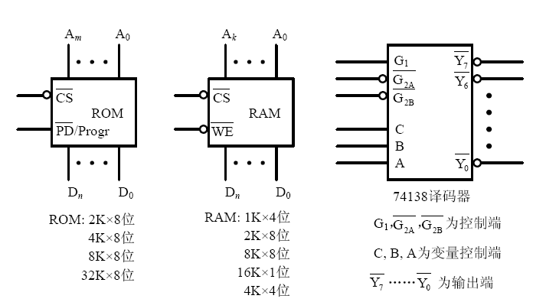
主观题
10分
1．设CPU共有16根地址线，8根数据线，并用MREQ作访存控制信号（低电平有效），WR用作读写控制信号（高电平为读，低电平为写）。现有下列芯片及各种门电路（门电路自定），如图所示。画出CPU与存储器的连接图，要求：
存储芯片地址空间分配为：最小4K地址空间为系统程序区，用ROM芯片；相邻的4K地址空间为系统程序工作区，用RAM芯片；与系统程序工作区相邻的是24K用户程序区，用RAM芯片。 请作出主存地址空间分配；
指出选用的存储芯片类型及数量；
画出此存储器的组成框图（详细画出片选逻辑及地址总线和数据总线）。
正常使用主观题需2.0以上版本雨课堂
作答

Slide 23
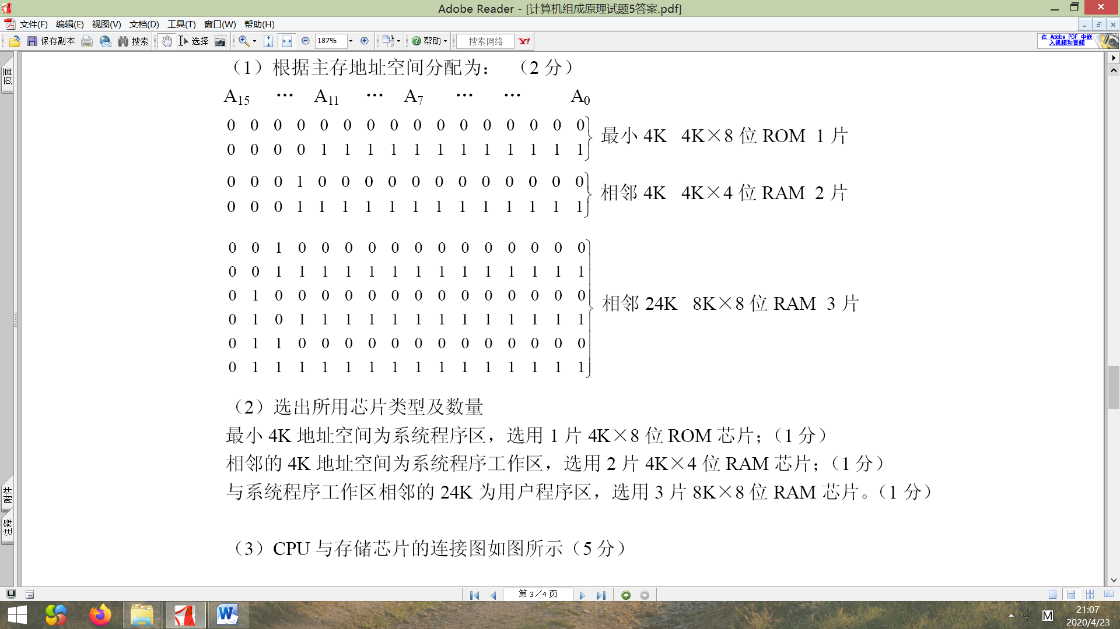

Slide 24
